Slide 1

计算方法与实习
主讲：张丽丽
E-mail:zllchl@163.com
河海大学计信学院

Slide 2
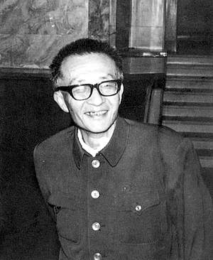
冯康(1920-1993)
有关人物介绍：
冯康:数学和物理学家、计算数学家。中国计算数学和科学工程计算学科的奠基者和学术带头人，在拓扑群、广义函数理论和应用数学、计算数学研究等方面取得突出成就。
1957年根据国家12年科学发展规划，填补电子计算机研制与应用领域的空白，冯康由中国科学院数学研究所调往新成立的计算技术研究所，参加我国计算技术与计算数学的开创工作。工作涉及天气数值预报、大型水坝应力计算、核武器内爆分析与计算、核武器中子迁移方程计算、航天运输工具的高速空气动力学计算、大庆油田地下油水驱动问题、飞机翼气动力颤振性计算、汽轮机叶片流场计算、流体力学稳定性计算等。有限元方法的开创者。

Slide 3
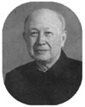
钱学森的故事
钱学森是中国现代科学家,世界著名火箭专家，中国工程控制论专家。 “两弹一星”元勋。
在处理一个复杂的偏微分方程组时,钱学森提出一个相当快速而且高精度的计算方法,使得在计算机相当缺乏的年代里,使得手算在3,4步内即可求得精度为小数点后4位的数据,为当时共同共作的同事所称道.

Slide 4
纪律：
1）手机关机或静音状态，一经发现没收，扣出勤分
2）上课不能迟到
3）上课保持安静，一经发现扣出勤分
4）按规定时间完成作业等指定任务
加分：
1）课堂回答问题等
2）Matlab学习分享

Slide 5
划重点啦：
课程总成绩及权重说明：
总成绩100分，平时成绩权重30%（包括20%作业+10%(出勤+上课表现)），试卷成绩权重70%（卷面分+matlab分享分）
答疑：请同学们把问题发送至邮箱zllchl@163.com
课件为个人作品，不可传入Internet，培养知识产权意识，谨记！

Slide 6
课件、试卷模板等：
1）已上传至学校办公自动化的课堂在线http://hhu.fanya.chaoxing.com/portal
2）作业在系统中按时提交，逾期无法提交，谢谢配合。

Slide 7
共享资料
课件
作业
讨论
等等，见校园网课堂在线。

Slide 8
教材：
孙志忠 吴宏伟 袁慰平 闻震初 《计算方法与实习》
东南大学出版社 第5版
拓展阅读：
1. John H. Mathews Kurtis D. Fink
《数值方法》（MATLAB 版）（Numerical Methods Using MATLAB) （深）
电子工业出版社
2. 石博强 赵金 MATLAB
数值计算与工程分析范例教程（广）
中国铁道出版社

Slide 9
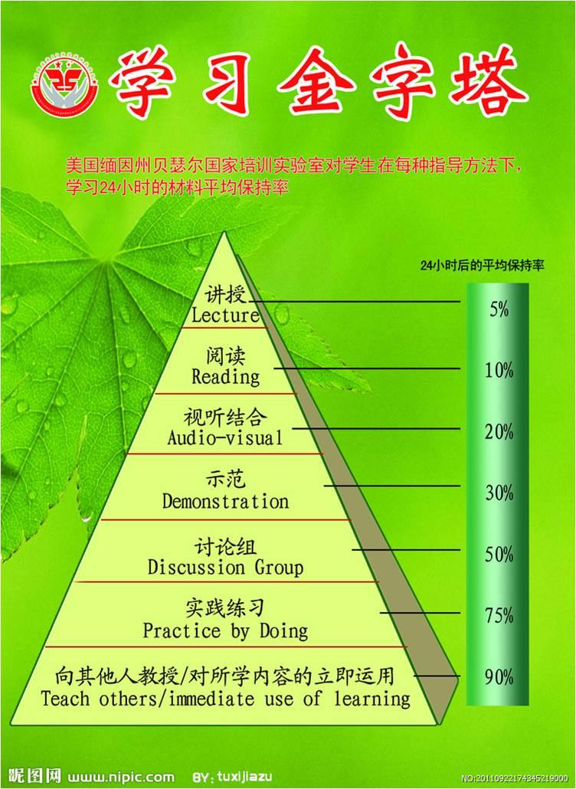

Slide 10
针对数值计算方法的特点，选用哪一种？
理论与实践结合的方式？
实践？-Matlab
—秒变学霸
https://www.mathworks.com/

Slide 11
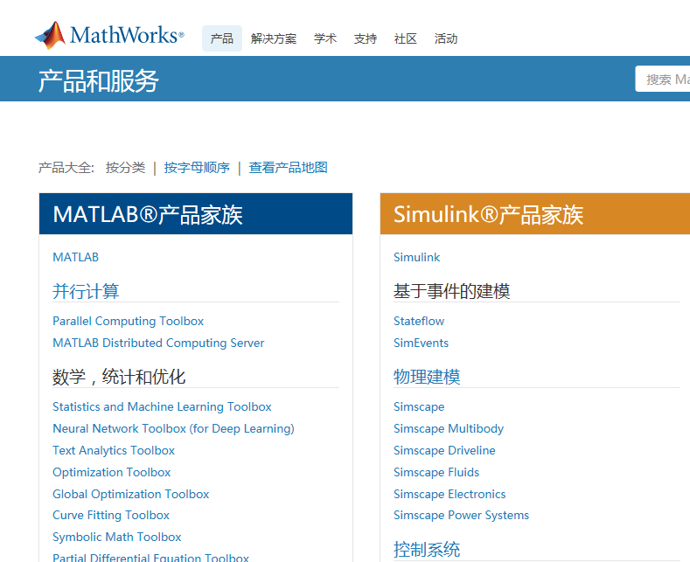

Slide 12
计算：计算什么？对什么进行计算？
---计算复杂的数值问题，对复杂的数值问题进行计算；所谓数值，就是其表达与解是以数值的形式体现，而不是图形等其他方式。
学过的数值问题有哪些？能否列举一些你不
能解决的数值问题？
1.01的365次方，0.99的365次方？？（练习）
--高次方程的根，高阶线性方程组，离散数据对应的数学问题等

Slide 13
目录
第一章 绪论
第二章 方程求根
第三章 线性方程组数值解法
第四章 插值法
第五章 曲线拟合
第六章 数值积分与数值微分
第七章 常微分方程初值问题的数值解法
第八章 矩阵的特征值与特征向量的计算

Slide 14
1.1 计算方法的对象与特点
第一章 绪论
实际问题 数学问题 提供计算方法
程序设计 上机计算 结果分析

Slide 15
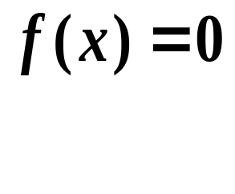
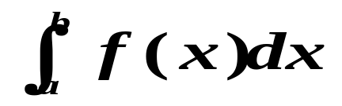
所学过的部分数学问题:
1.方程 求解(求根);
2.线性代数方程组Ax=b求解;
3. 积分 计算;
4.常微分方程初值问题求解;
5.矩阵的特征值和特征向量计算;
6.其它。
以上问题是否都可以利用学过的方法求解？

Slide 16
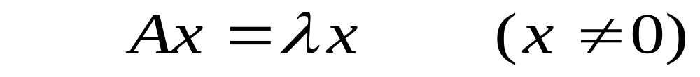
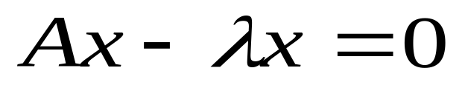
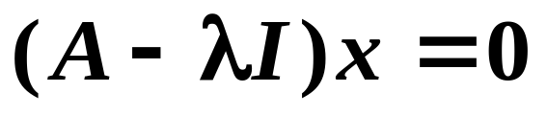
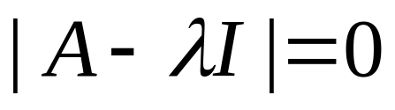
其中许多情况，求精确解(值)困难。例如：
1. 方程组阶数n很大，例如n=20,计算机运算速度
1亿次/秒,用不好的算法,大约需算30多万年;
好算法不到一分钟。另外，还有计算结果可靠性问题。
2. 求特征值时，如果矩阵A的阶数很大。

Slide 17
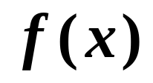
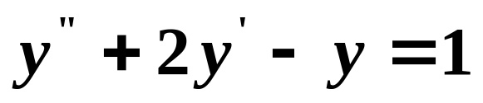
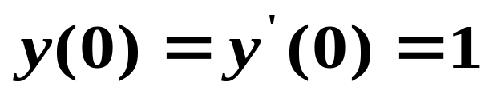
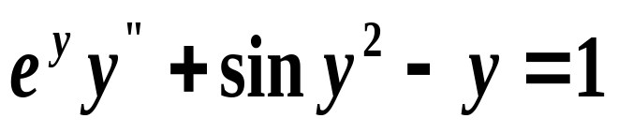
3. 形式复杂时求根和求积分很困难。
4.线性微分方程易解，如
非线性方程难解，如
希 望： 求近似解，但方法简单可行，行之有效
（计算量小，误差小等）。以计算机为工
具，易在计算机上实现。
计算机运算: 只能进行加，减，乘，除等算术运
算和一些逻辑运算。
计算方法： 把求解数学问题转化为按一定次序只
进行加，减，乘，除等基本运算——
数值方法。

Slide 18
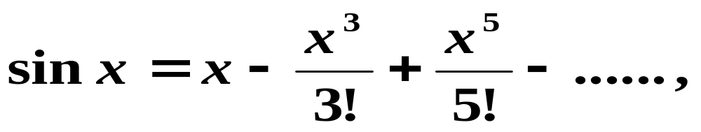
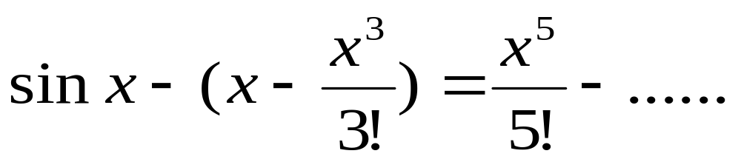
1.2 误差基础知识
1.2.1 .误差来源（分类）
1. 模型误差。
2. 观测误差。
3. 截断误差，如
右端是截断误差。

Slide 19
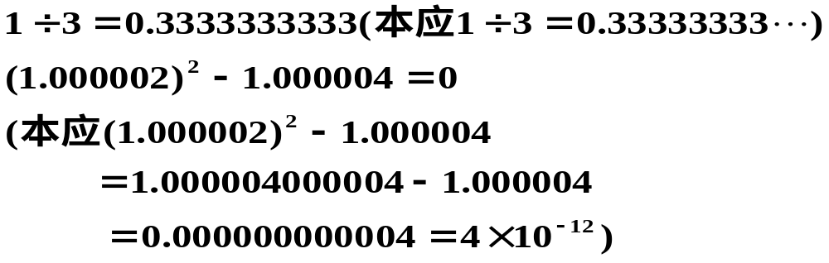
4. 舍入误差。计算机字长有限，一般实数不能精确存储，于是产生舍入误差。例如：在10位十进制数限制下：
舍入误差很小，但是仍需要研究它在运算过程中
是否能有效控制。（千百万次运算后积累的误差
可能是十分惊人的。）

Slide 20


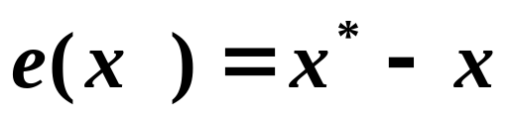
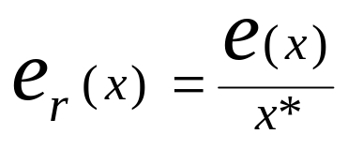
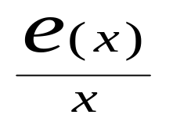

1.2.2-1.2.4．几个基本概念
1．绝对误差。设 ——准确值， ——近似值。
称 为 的绝对误差。
2．相对误差。称 为 的相对误差。
实际计算中，常用 表示 的相对误差。

Slide 21
3．有效数字
如果近似值x的误差限是其某一位上的半个单位，且该位直到x的第1位非零数字一共有n位，则称近似值x有n位有效数字。

Slide 22
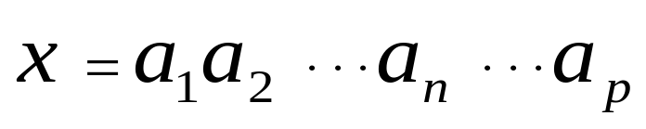
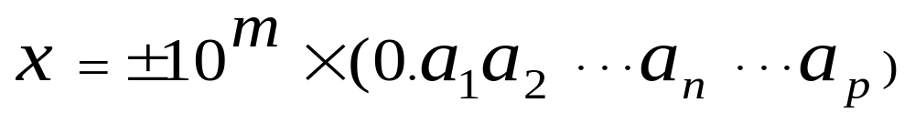
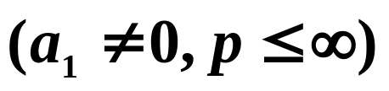
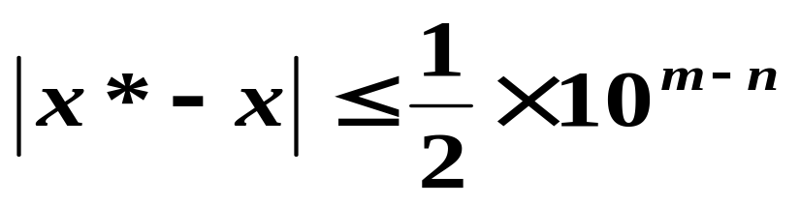

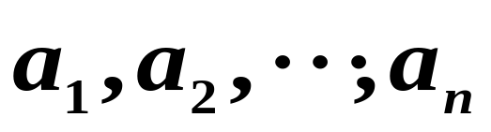

换一种方式表达：
设
若 (1.1)
则说 具有n 位有效数字（m-n+m=n），分别是
若 ，则称 为有效数。

Slide 23

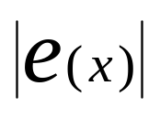

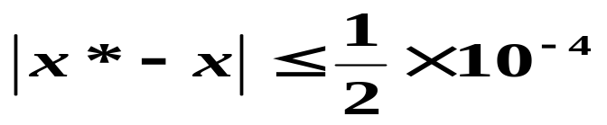

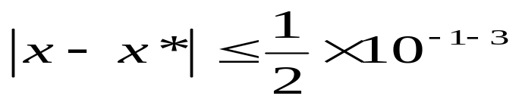
例1.1 设 x=0.0270是某数x* 经“四舍五入”所得， 求有效数字。
解： 由于 =0.0270是某数 经“四舍五入”所得，则 误差 不超过 末位的半个单位，即：
又 ,故该不等式又可写为
由有效数字定义可知, 有3位有效数字，分别
是2,7，0。

Slide 24


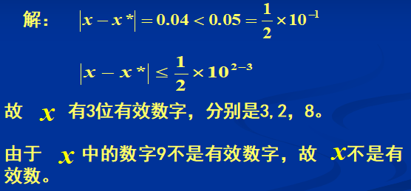
例1.2 = 32.93, = 32.89,

Slide 25
规定：计算过程中尽量写出的数都应该是有效数字，在同一题中，参加运算的数，都应尽可能有相同位数的有效数字。
练习：习题1- 1, 2

Slide 26
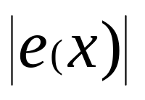
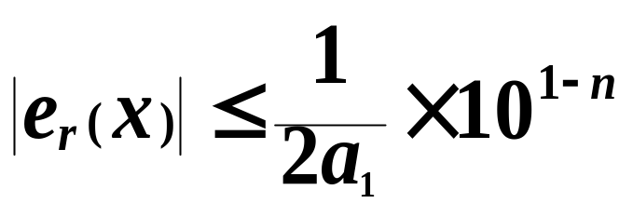
有效数位与误差的关系
1. 有效数位n越多，则绝对误差 越小
2. 若近似数 具有n位有效数字，则其相对误差限
（习题1-3）

Slide 27

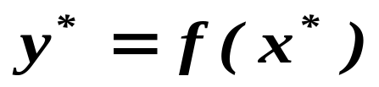

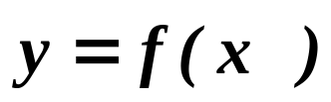
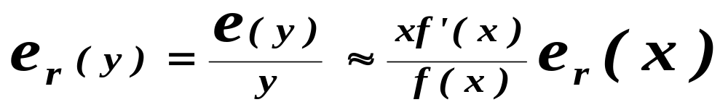
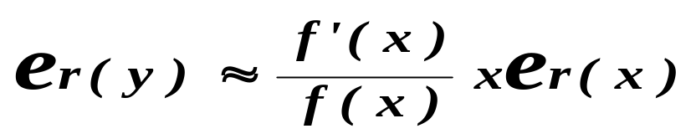
1.2.5. 数据误差的影响
1. 一元函数情形
设 则 ，由Taylor公式展开
两边除以 得
(1.4)

Slide 28
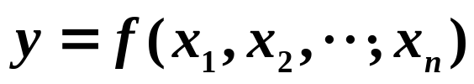

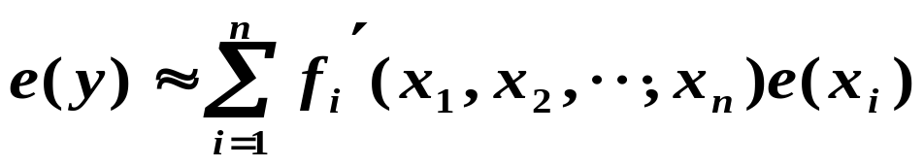
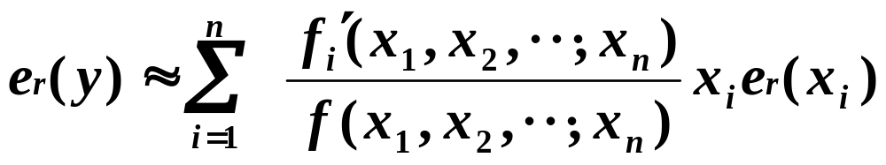
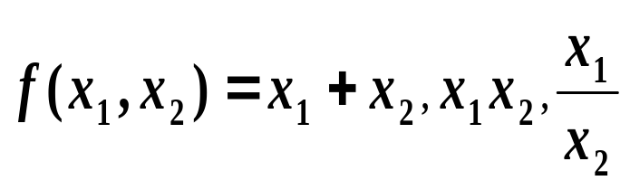
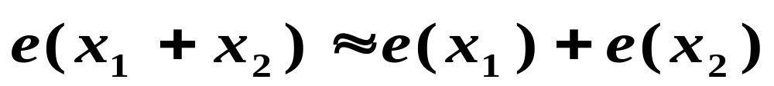

2. 多元函数情形
设
,则
由多元函数的Taylor公式展开，类似可得
在上式中，分别取
,可得
同号

Slide 29
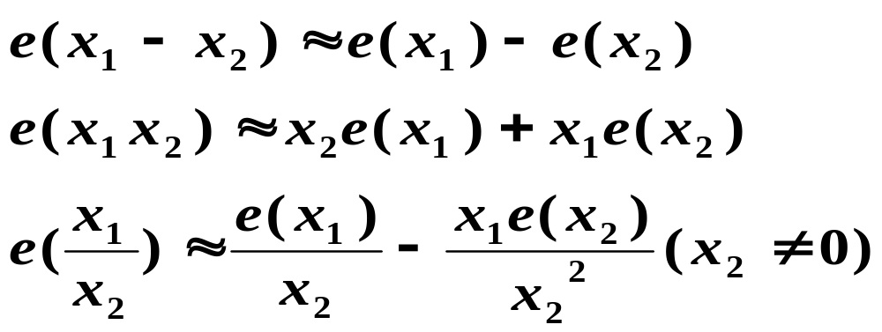
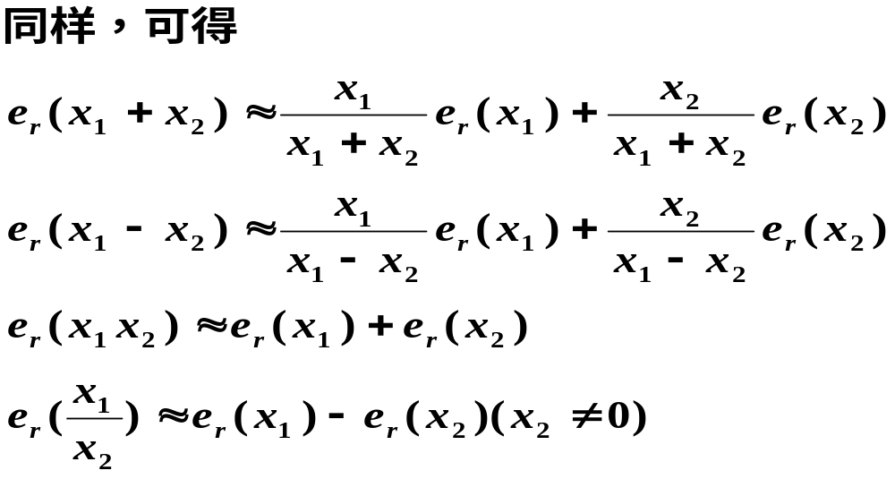

Slide 30
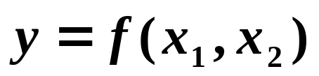
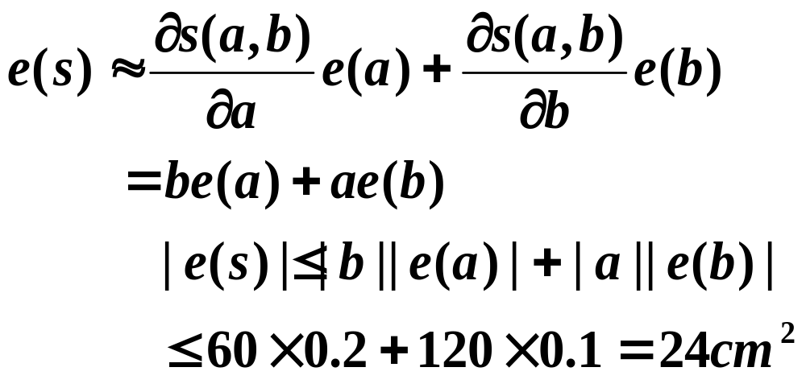
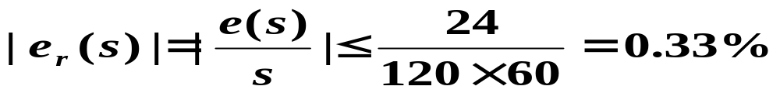
例1.3：测得某桌面的长a的近似值a=120cm,宽b的近似值b=60cm。若已知|e(a)|≤0.2cm,|e(b)|≤0.1cm。 试求近似面积s=ab的绝对误差限与相对误差限。
解: 面积s=ab,利用公式,将
换为 s=ab, 则
相对误差限为:

Slide 31
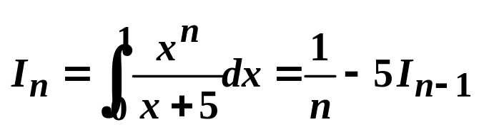
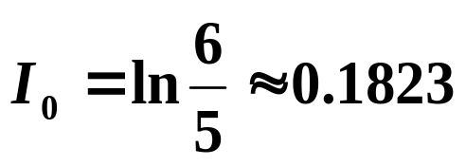
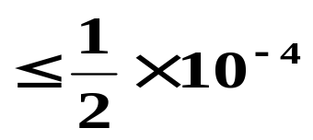

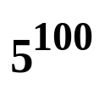
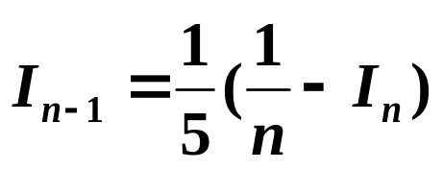
1.4 误差危害的防止
1. 选用数值稳定性好的算法，以控制舍入误差高速增长。
例如
若 （误差 ）则计算
时误差扩大了 倍,而
是稳定的。

Slide 32



2.防止大数“吃掉”小数
当|a|>>|b|时，尽量避免a+b 。例如，假设计算机
只能存放10位尾数的十进制数，则
3.尽量避免相近数相减，例如，当x很大时，应
当x接近于0时，应

Slide 33




4.尽量避免用绝对值很大的数作乘数（避免绝对值很小的数做分母）为什么？？
5.尽量简化计算步骤，减少乘除运算的次数.
例如，计算多项式
通常运算的乘法次数为
若采用递推算法,
则乘法次数仅为n. 又如

Slide 34
本章要求
1.熟悉计算方法在解决实际问题中所处的地位，熟悉计算方法是以计算机为工具求近似解的数值方法；
2.熟悉绝对误差（限），相对误差（限）及有效数字概念；
3.熟悉数据误差的影响；
4.熟悉选用算法应遵循的原则；
作业（在课堂在线提交）
什么是绝对误差，绝对误差限？什么是相对误差，相对误差限？误差危害如何防止？四舍五入得到的数字其有效数位有什么特点？
MATLAB练习：实习题1-1
习题1：9，通过该题的解答过程，观察误差的传递效果。

Slide 35
第二章 方程求根
2.1 问题的提出
f(x)=0根或f(x)零点，当f(x)复杂时，很难求
（找近似有效简单方法）。
理 论 : f(x) ∈ C[a,b],单调， f(a)f(b)<0
f(x)=0在(a,b)有惟一根。
方程求根的步骤:(1)求根的隔离区间;(2)将根精确化根的隔离区间求法：画草图；多项式函数交点横坐标；试算。

Slide 36



例1 求 的有根区间。
法一：做草图。
法二：改写函数为 ,根据等式两边的函数图像交点的横坐标。
法三：根据函数的单调性。

Slide 37



例2 求 的有根区间
第二种方法：即改写方程式为两个函数的等式，从而求方程的根即求两个函数图像交点的横坐标。

Slide 38
2.2 二分法
基本思想：
用对分区间的方法根据分点处函数f(x)的符号逐步将有根区间缩小，使在足够小的区间内，方程仅有1个根。

Slide 39





例3 用二分法求
在(1,2)内的根，要求绝对误差不超过
解： f(1)=-5<0 有根区间 中点
f(2)=14>0 -(1,2)+
f(1.5)>0 (1,1.5)
f(1.25)<0 (1.25,1.5)
f(1.375)>0 (1.25,1.375)
f(1.313)<0 (1.313,1.375)
f(1.344)<0 (1.344,1.375)
f(1.360)<0 (1.360,1.375)
f(1.368)>0 (1.360,1.368)

Slide 40



，则
（事后估计）
优点：计算简单,方法可靠,只要求f（x）连续.
缺点：收敛慢.不易求偶数重根，也不能求复根.
从而一般不单独使用，而常用于提供初值的求解。

Slide 41
Matlab 应用举例(二分法)
程序如下：
function x=nabisect(fname,a,b,e) %fname为内嵌函数
表达式；a,b为区间端点；e为输入定义的精度
if nargin<4,e=1e-4;end; % nargin为输入变量的个数，
若未输入精度变量，则给定默认精度
fa=feval(fname,a);fb=feval(fname,b); % 计算端点的
函数值
if fa*fb>0,error('函数在两端点值必须异号');end
x=(a+b)/2
while (b-a)>(2*e)
fx=feval(fname,x);
if fa*fx<0,b=x;fb=fx;
else a=x;fa=fx;end
x=(a+b)/2
end

Slide 42


Slide 43




程序运行结果：

Slide 44
思考题
能否借用二分法的思路，使用区间三分或者四分呢，岂不是更快？

Slide 45



2.3 迭代法
2.3.1 迭代法的建立与收敛性

Slide 46




Slide 47


Slide 48


Slide 49



(2)

Slide 50

(3)

Slide 51


注：一般，L越小，收敛越快。

Slide 52





3．编程停机判断
由
（取定初值
）计算，当
（误差事后估计式）时，由定理2.1知
,此时可停机,取
为了确保误差满足条件，可在连续两次迭代结果都满足所给精度时才停机。
什么是误差事前/后估计式？渐近误差估计式？
（3）（4）（5）

Slide 53


例4 在区间[2，4]上考虑如下2个迭代格式的敛散性。

Slide 54


当
时，

Slide 55








可知方程在区间
内有1个实根。当
但是
继续缩小有效区间为
，则当

Slide 56






于是根据定理2.1，对任意
，迭代格式
收敛
代入
计算可知，当迭代18次时，才有4位
有效数字。取
，其误差不超过

Slide 57


2.3.2.迭代法的局部收敛性

Slide 58


2.3.3.迭代法的收敛速度

Slide 59

如何构造一个收敛的迭代格式呢？

Slide 60





2.3.4 埃特金加速法

Slide 61






2.4 牛顿法与割线法
2.4.1. Newton 迭代法（牛顿法）
1.迭代公式建立

Slide 62





2.Newton迭代法的几何意义

Slide 63
2.4.2 牛顿法的收敛性
根据定理2.4，可证明，牛顿法对单根至少是二阶局部收敛的；对重根m（m≥2）是一阶局部收敛的。
即：牛顿法不论对单根还是重根均是局部收敛的。只要初值足够靠近精确解，牛顿迭代序列均收敛于精确解。

Slide 64

2.4.3 牛顿法的大范围收敛性

Slide 65




例6
用 Newton 迭代法求
解：设
取
，则由（2.1）

Slide 66



Newton法改进：
2.4.4 割线法——替换Newton法中的导数部分
优点：当函数f(x)比较复杂时，避免计算导数
尝试写出割线法公式。

Slide 67

用Matlab实现Newton迭代法求解
程序如下：
function x=nanewton(fname,dfname,x0,e,N)
if nargin<5,N=500;end % N为迭代次数
if nargin<4,e=1e-4;end %设置默认精度
x=x0;x0=x+2*e;k=0;
while abs(x0-x)>e&k<N
k=k+1;x0=x;
x=x0-feval(fname,x0)/feval(dfname,x0);
disp(x)
end
if k==N,warning('已达迭代次数上限');end

Slide 68


Slide 69

程序运行结果：

Slide 70
基本要求
掌握区间二分法及使用；
掌握迭代法的建立，会使用收敛定理；
掌握Newton迭代法及使用。
作业(见课堂在线):
第二章：
习题2：1, 2.
习题2：3，7，9
MATLAB练习：使用MATLAB实现习题2：1, 2中的题目，
并对比手算和机算结果。

